Slide 1


Progiciel d’aide à l’ingénierie pédagogique, Concept clé de résistance
IT
Comment organiser une progression pédagogique en IT, I2D et 2I2D en utilisant un progiciel dédié ?
Exemples sur des séquences intégrant la formation au concept clé de résistance et respectant la logique STEM
I2D
2I2D
Sommaire
Exemples en 1ère
Paramétrage et fonctionnement du logiciel en I2D
Séquence I2D Livraison par Drone
Exemples en terminale
Paramétrage et fonctionnement du logiciel en 2I2D
Séquence 2I2D produits autonomes isolés
avec imbrication entre l’enseignement commun et les enseignements spécifiques
….
Matière
Résistance
Équilibre
Mouvement

Slide 2
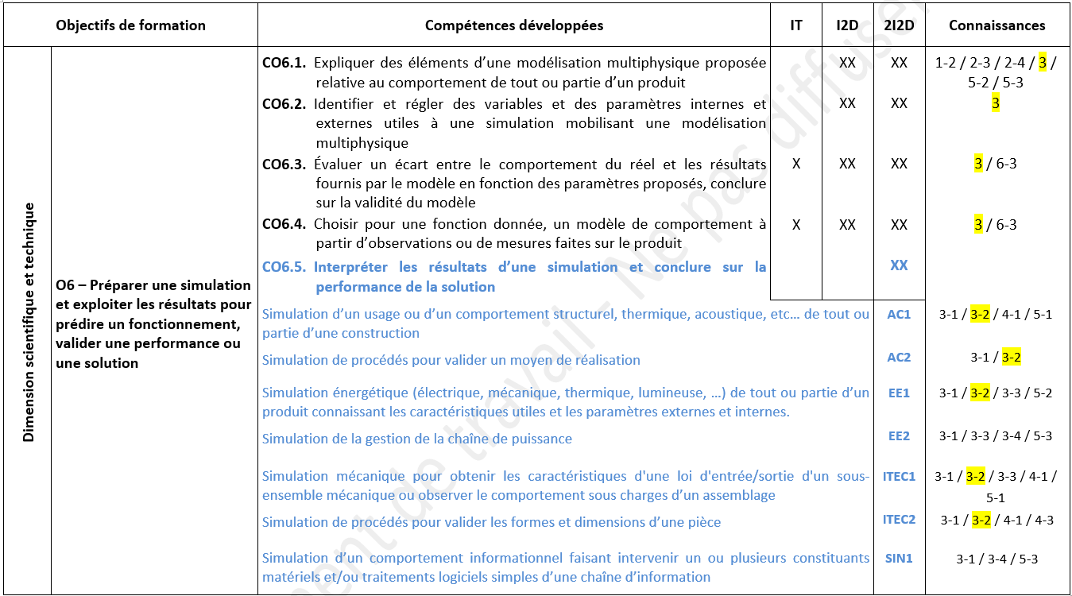
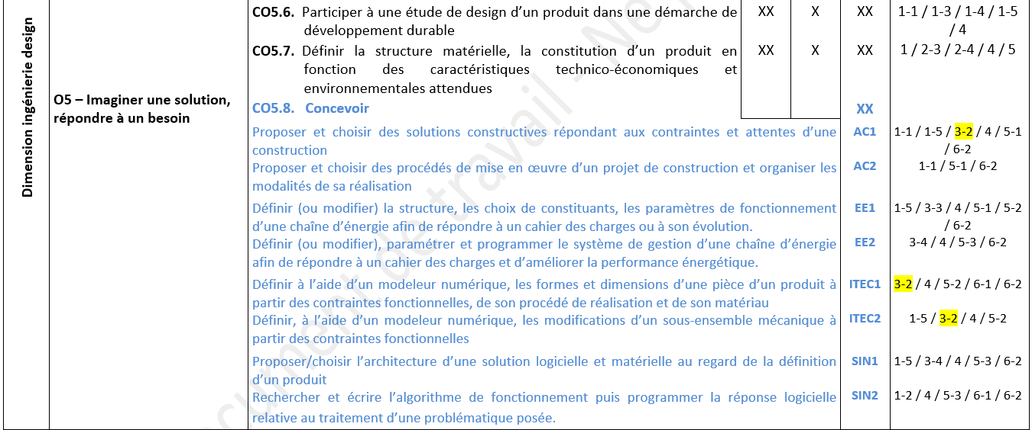
Analyse du tableau pour repérer les compétences liées au concept de résistance
Compétences 2I2D ES auxquelles le concept de résistance est associé
AC 1
ITEC 1
ITEC 2
Compétences I2D auxquelles le concept de résistance est associé
xx
xx
xx
xx
xx
xx
xx
xx
xx
Compétences 2I2D EC auxquelles le concept de résistance est associé
AC 1
AC 2
ITEC 1
ITEC 2

Slide 3
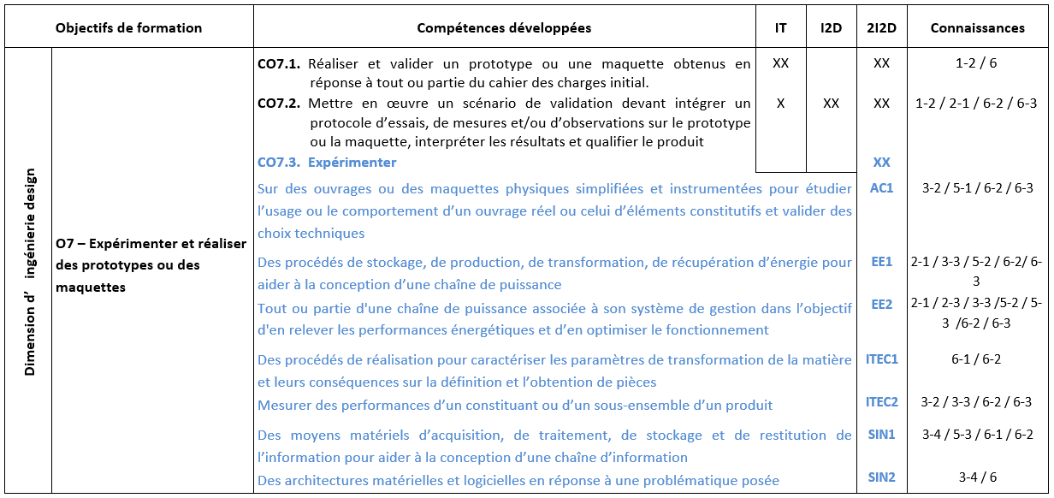
Analyse du tableau pour repérer les compétences liées au concept de résistance
Compétence nécessairement associée lors des expérimentations
AC 1
Compétences 2I2D ES auxquelles le concept de résistance est associé
ITEC 2

Slide 4
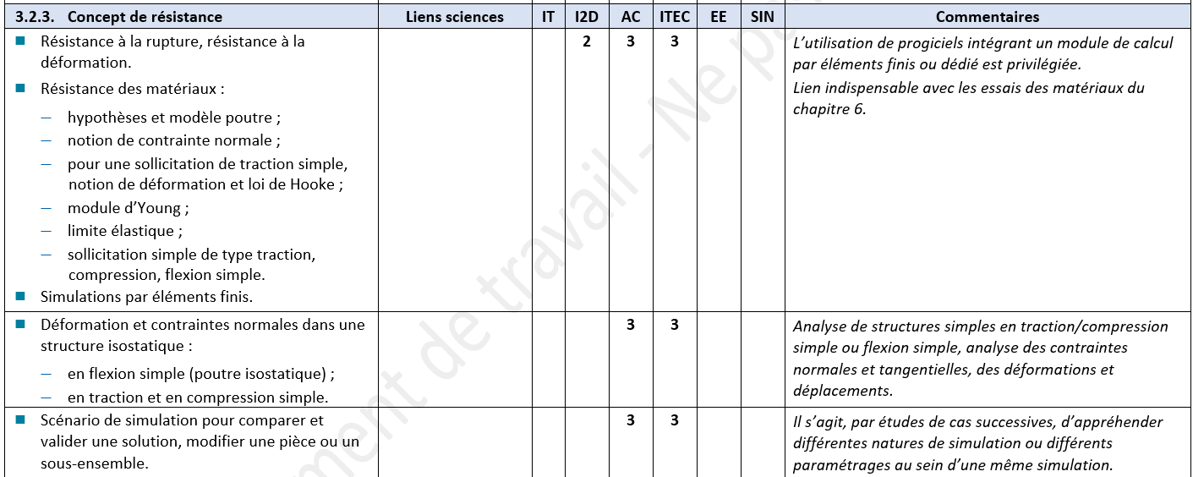
Niveaux taxonomiques des connaissances liées au concept de résistance
I2D niveau taxonomique 2
Enseignements spécifiques AC et ITEC niveau taxonomique 3
Affectations des connaissances associées
Connaissances abordées en I2D en première et prolongées en AC et ITEC en terminale
Connaissances abordées seulement en AC et ITEC
Connaissances abordées seulement en AC et ITEC

Slide 5
Progiciel d’aide à l’ingénierie pédagogique, Concept clé de résistance
Comment organiser une progression pédagogique en IT, I2D et 2I2D en utilisant un progiciel dédié ?
Exemples sur des séquences intégrant la formation au concept clé de résistance et respectant la logique STEM
I2D
Sommaire
Exemples en 1ère
Paramétrage et fonctionnement du logiciel en I2D
Séquence I2D Livraison par Drone
Matière
Résistance
Équilibre
Mouvement

Slide 6
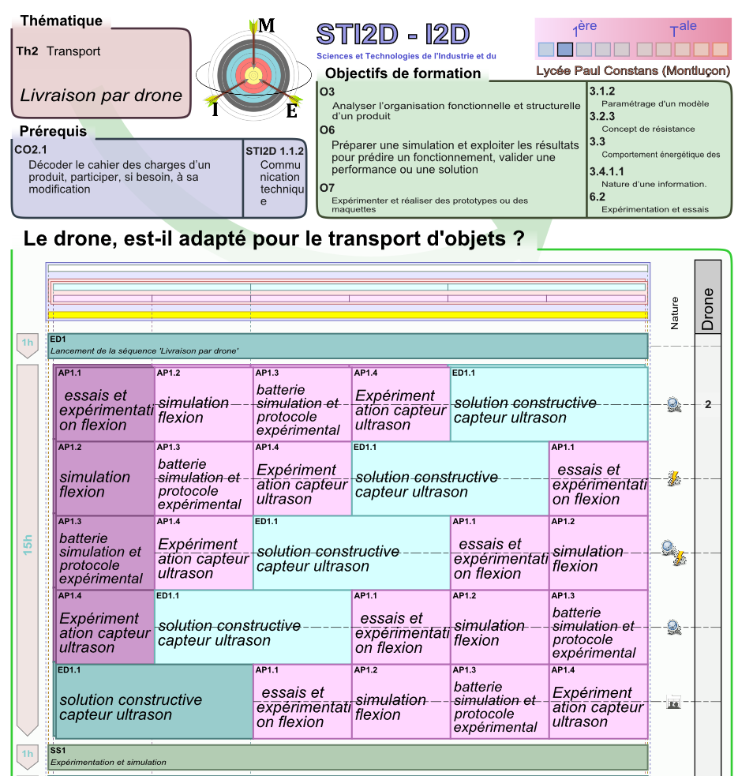
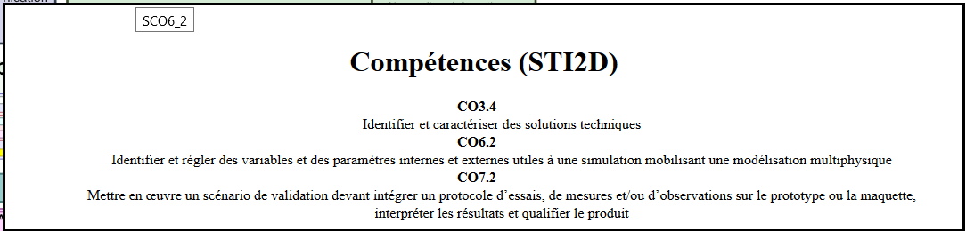
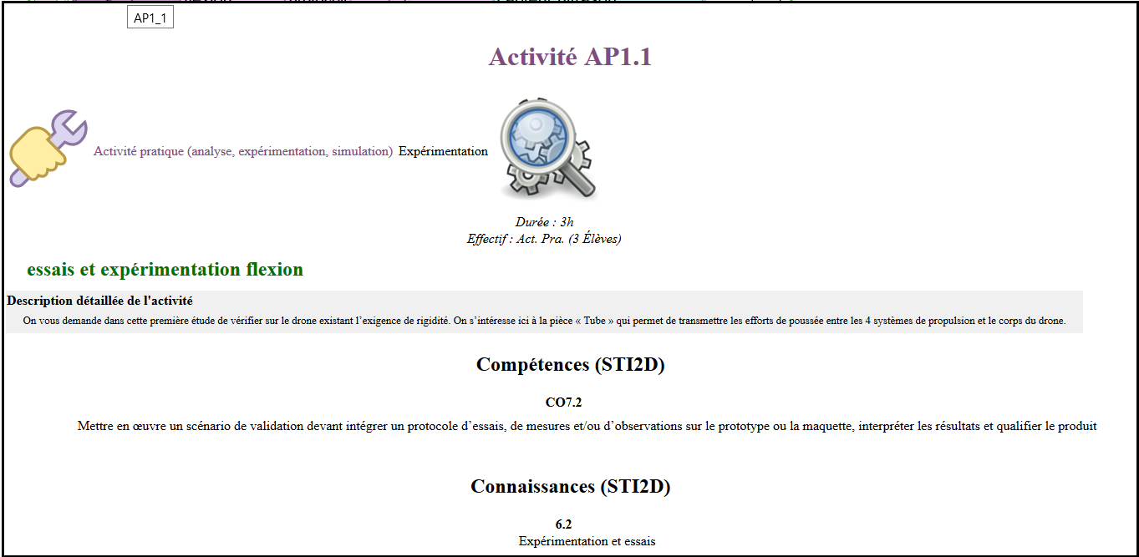
I2D – Principes de fonctionnement du logiciel
Le logiciel permet la production de fiches de scénarios pédagogiques numériques (.svg ou .html ou .pdf)
Intentions pédagogiques
Structure des groupes (CE, EA, etc.)
Interactivité par l’intermédiaire de pop-up s’affichant au survol des différents blocs
Scénario pédagogique

Slide 7
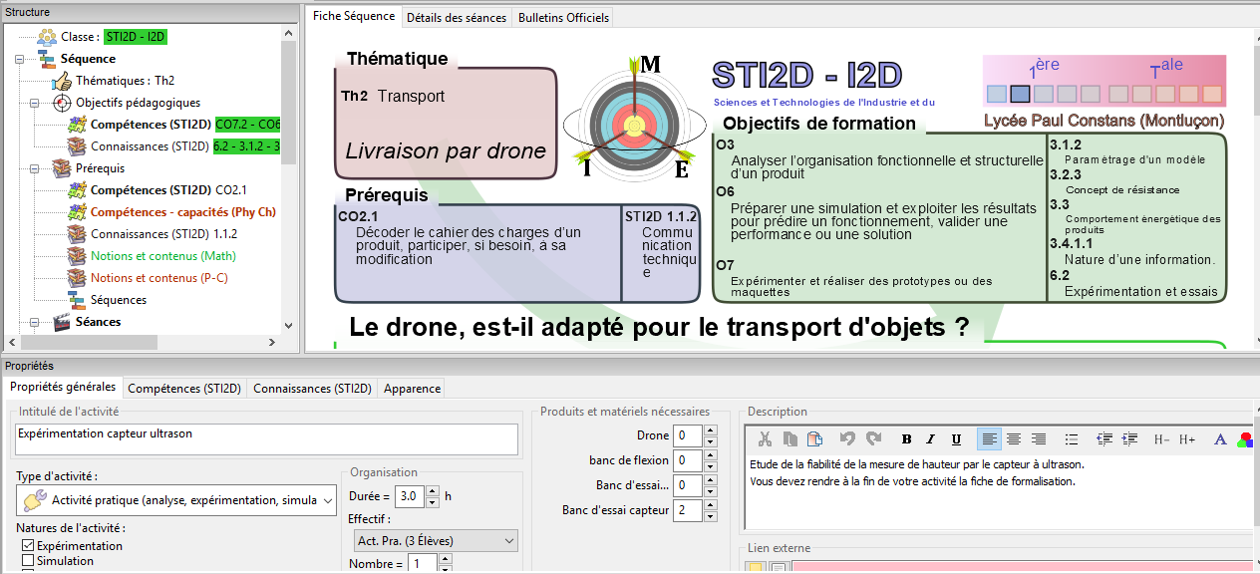
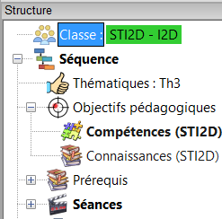
I2D – Principes de fonctionnement du logiciel
I2D
Structure de la séquence
Fiche synthétique A4 (export .pdf, .svg, .html)
Propriétés des éléments de la structure

Slide 8
I2D – Principes de fonctionnement du logiciel
Définition d’une thématique et d’un enjeu de société

Slide 9
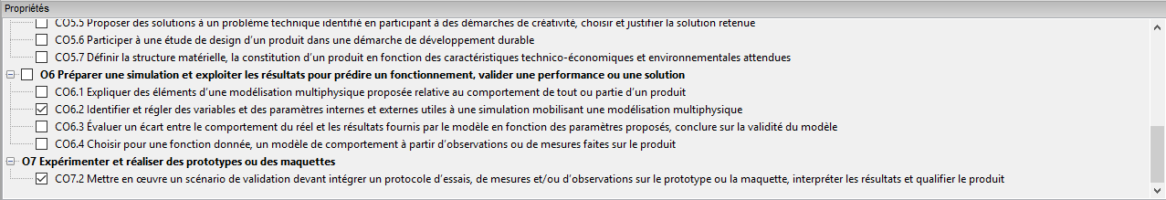
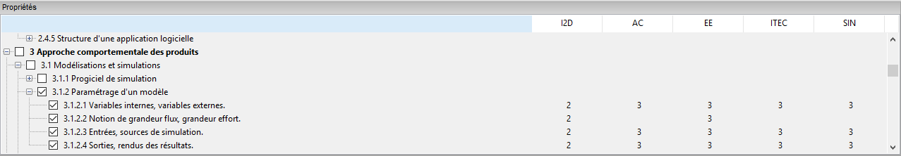
I2D – Principes de fonctionnement du logiciel
Les compétences à sélectionner sont toutes listées
Les connaissances s’affichent en fonction du choix des compétences
Indications sur les niveaux taxonomiques à atteindre

Slide 10
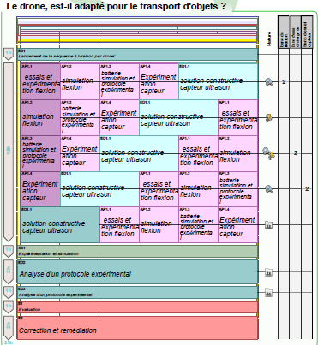
I2D – Principes de fonctionnement du logiciel
Structure séquence
Précision sur la nature des activités : Analyse, expérimentale, simulation
Matériels nécessaires
Une phase de lancement en classe entière
En groupes à effectif allégé, des activités pratiques et une étude de dossier en rotation indiquant le nombre de groupes, le nombre d’élèves par groupe, les ressources matérielles nécessaires et la durée (pour l’exemple 3h/activité et étude)
Des études de dossiers, des synthèses et des évaluations en classe entière

Slide 11
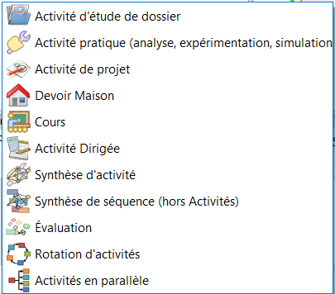
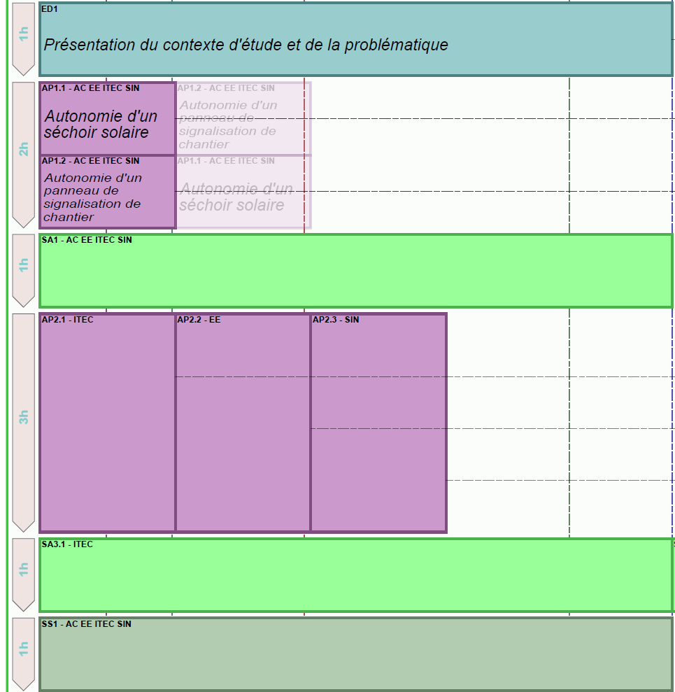
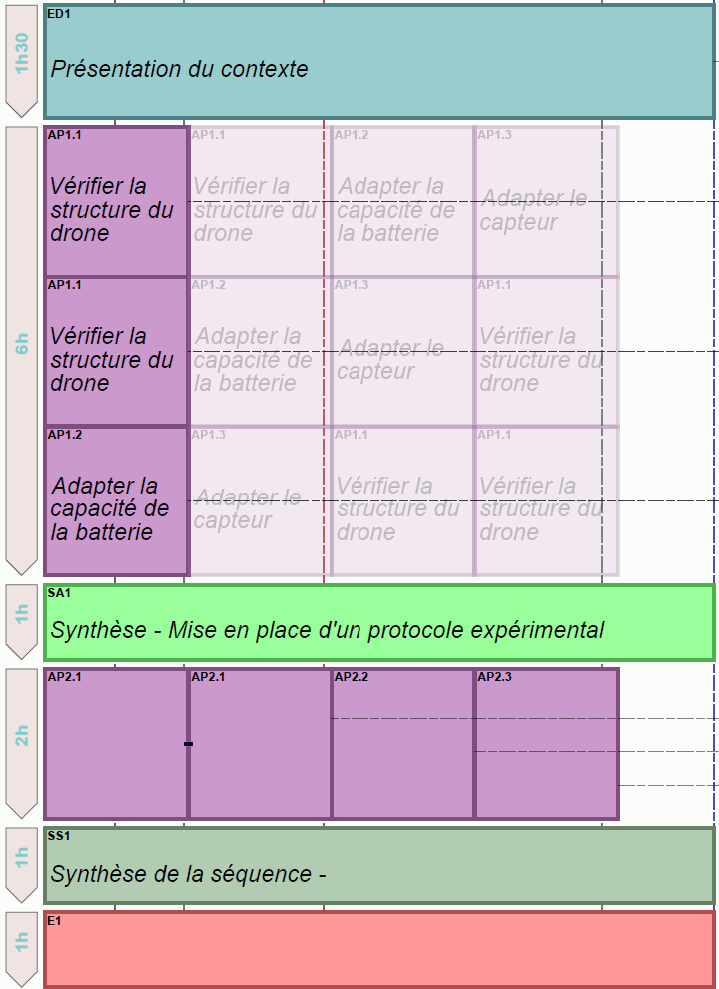
I2D – Principes de fonctionnement du logiciel
I2D
Autres possibilités
2I2D
Étude de dossier
Étude de dossier – enseignement commun
Rotation d’activités
Activités pratiques - l’enseignement commun
Synthèse – enseignement commun
Synthèse
Activités pratiques - enseignement spécifique
Activités en parallèle
Synthèse - enseignement spécifique

Slide 12
I2D – Exemples d’activités constituant la séquence
C03.4 Identifier et caractériser des solutions techniques
CO6.2 Identifier et régler des variables et des paramètres internes et externes utiles à une simulation mobilisant une modélisation multiphysique
CO7.2 Mettre en œuvre un scénario de validation devant intégrer un protocole d’essais, de mesures et/ou d’observations sur le prototype ou la maquette, interpréter les résultats et qualifier le produit.
STI2D
Thématique : transport
Le drone est-il adapté pour le transport de colis?
Activités pratiques
en effectif allégé
1 étude de dossier (5h) – 1 synthèse (1h) - 1 évaluation (1h) – Évaluation et . remédiation (2h)
Matière
Énergie
Information
1 activité pratique (3h)
Les tubes de transmission des efforts sont-ils suffisamment rigides sur le drone existant ?
La batterie existante a-t-elle une autonomie suffisante ?
Le drone est-il capable de toujours voler à 1m au-dessus des obstacles ?
2 activités pratiques (2x3h)
Formalisation d’activité incluse
1 activité pratique (3h) Formalisation d’activité incluse
1 activité pratique (3h)
Formalisation d’activité incluse

Slide 13
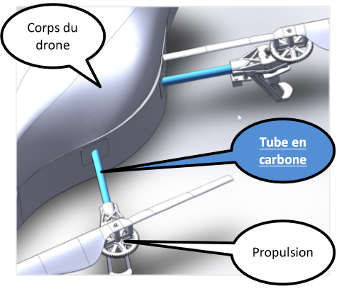

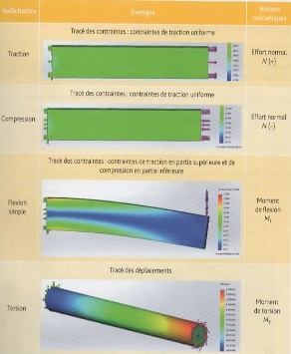
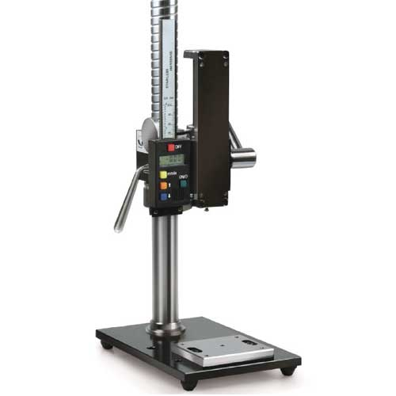
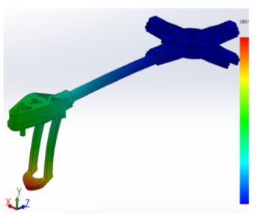
I2D – Exemples d’activités « M »
i2d
CO 6.2
CO 7.2
Les tubes de transmission des efforts sont-ils suffisamment rigides sur le drone existant ?
  Comment vérifier la rigidité de la pièce « tube » ?
  Le choix de matériau réalisé sur le drone existant est-il judicieux ? Sinon, quel choix de matériau doit-on faire ?
  Doit-on réaliser des modifications sur la géométrie des tubes ?
Bras en PLA
CO6.2 Identifier et régler des variables et des paramètres internes et externes utiles à une simulation mobilisant une modélisation multiphysique
CO7.2 Mettre en œuvre un scénario de validation devant intégrer un protocole d’essais, de mesures et/ou d’observations sur le prototype ou la maquette, interpréter les résultats et qualifier le produit
Connaissances associées
3.1.2. Paramétrage d’un modèle
3.2.3. Concept de résistance
6.2. Expérimentations et essais
Analyse de la solution constructive
Mise en place d’un protocole d’essai
Simulation
Mise à disposition de matériels afin que les élèves construisent un protocole d’essais

Slide 14
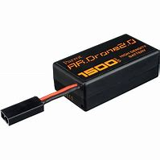
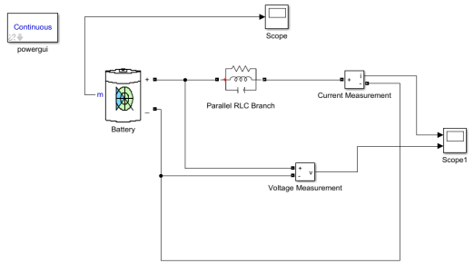
I2D – Exemples d’activités « E »
i2d
CO 3-4
CO 6.2
CO 7.2
La batterie existante réalise-t-elle l’exigence d’autonomie du cahier des charges ?
  Quels sont les différents types de batteries?
  Quelle est la puissance de chaque moteur de l’AR-Drone ?
  Quelles sont les caractéristiques électriques de la batterie (tension ; capacité) ?
  Quelle est l’autonomie pour un parcours donné ?
Analyse des solutions constructives
Simulation du temps de fonctionnement
Vérification de l’hypothèse avec le modèle
Mesure de l’autonomie pour un parcours type
C03.4 Identifier et caractériser des solutions techniques
CO6.2 Identifier et régler des variables et des paramètres internes et externes utiles à une simulation mobilisant une modélisation multiphysique
CO7.2 Mettre en œuvre un scénario de validation devant intégrer un protocole d’essais, de mesures et/ou d’observations sur le prototype ou la maquette, interpréter les résultats et qualifier le produit
Connaissances associées
3.1.2. Paramétrage d’un modèle
3.3. Comportement énergétique des produits
6.2. Expérimentations et essais
Mise à disposition de matériels afin que les élèves construisent un protocole d’essais

Slide 15
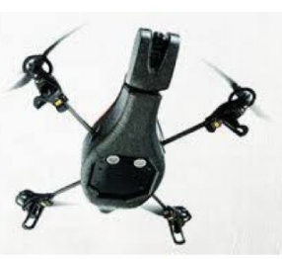
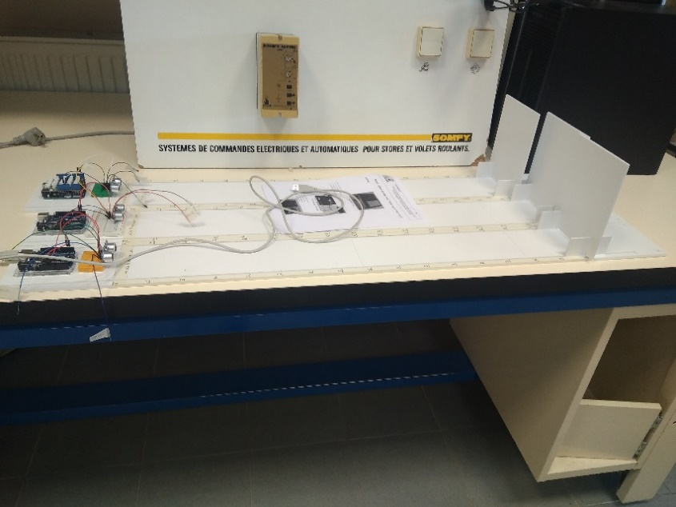
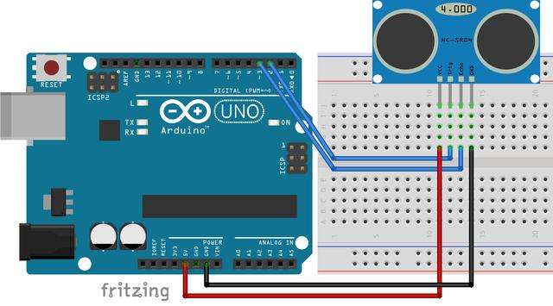
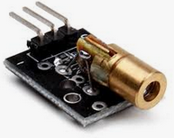
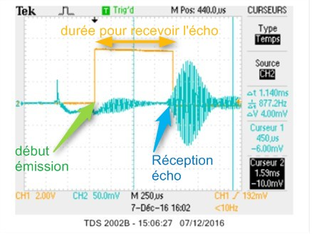

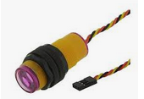
I2D – Exemples d’activités « I »
i2d
CO 3-4
CO 6.2
CO 7.2
Le drone est-il capable de toujours voler à 1m au-dessus des obstacles ?
Comment l’AR.Drone fait-il pour connaitre sa hauteur par rapport au sol ?
Quelle est la fiabilité du capteur choisi (distance et matériaux) ?
C03.4 Identifier et caractériser des solutions techniques
CO6.2 Identifier et régler des variables et des paramètres internes et externes utiles à une simulation mobilisant une modélisation multiphysique
CO7.2 Mettre en œuvre un scénario de validation devant intégrer un protocole d’essais, de mesures et/ou d’observations sur le prototype ou la maquette, interpréter les résultats et qualifier le produit
Connaissances associées
3.1.2. Paramétrage d’un modèle
3.3. Comportement énergétique des produits
6.2. Expérimentations et essais
Mise à disposition de matériels afin que les élèves construisent un protocole d’essais
Analyse de la solution constructive
Mesure

Slide 16
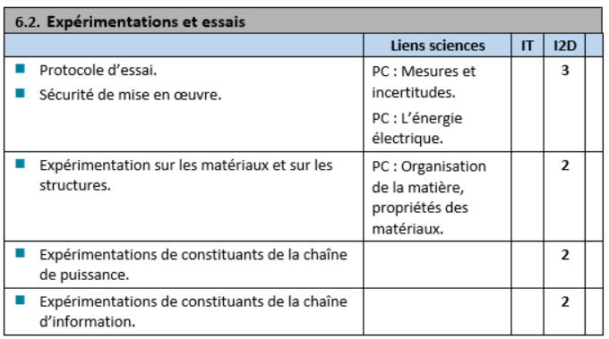
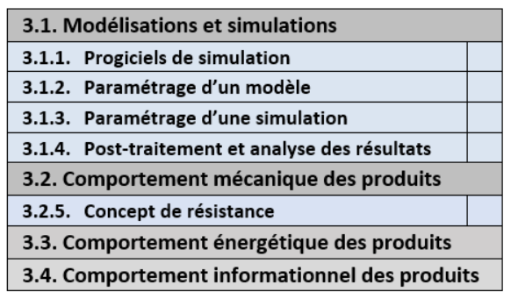
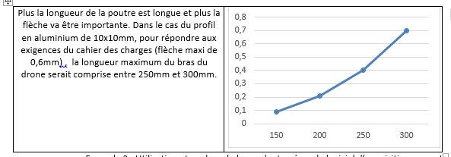

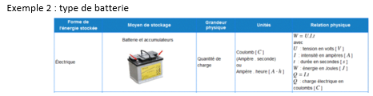
I2D – Structuration des connaissances
I2D
Synthèse de la séquence
Protocole d’essais
Identifier les paramètres à mesurer
Isoler l’élément ou la cible expérimentale
Définir les grandeurs physiques en jeu
Définir les hypothèses simplificatrices
Mettre en place l’expérimentation
Analyser les résultats
Simulation
Définir les variables
Préciser les hypothèses simplificatrices
Paramétrer les variables, la configuration de simulation
Analyser les résultats
Notes:
La synthèse sur « 6.2 – Expérimentation et essais » permet d’aborder différents concepts dont celui de résistance.

Slide 17
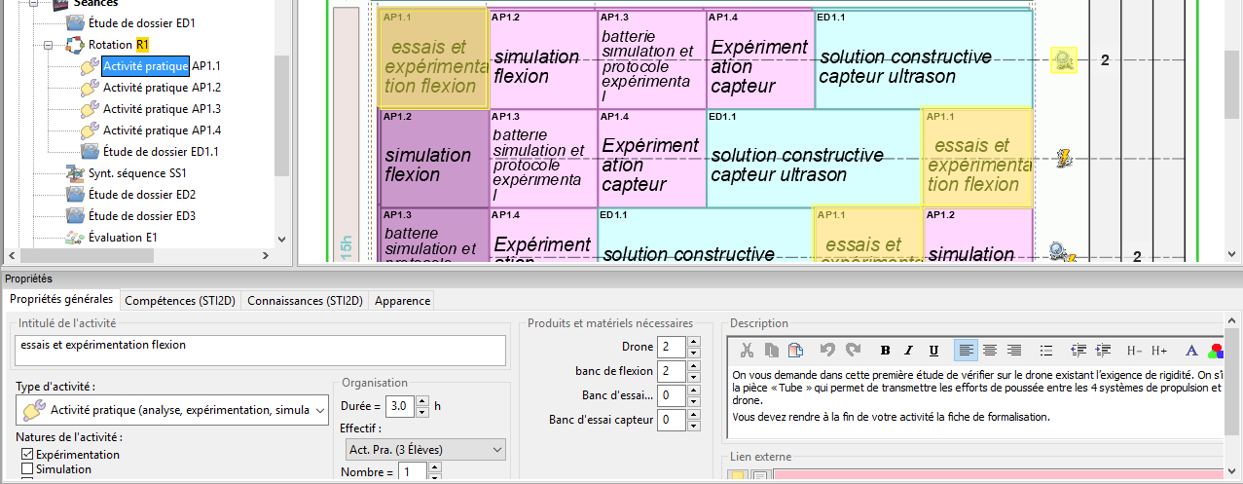
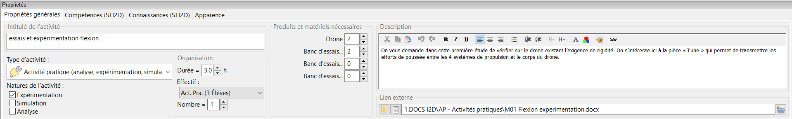
I2D – Définition des activités avec le logiciel
Pour chaque activité ……
Les détails de chaque activité ……

Slide 18
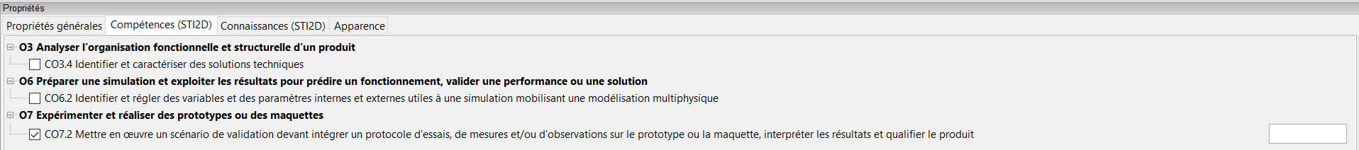
I2D – Définition des activités avec le logiciel
Pour chaque activité ……
Possibilité de cibler les compétences.
Possibilité de préciser des observables

Slide 19
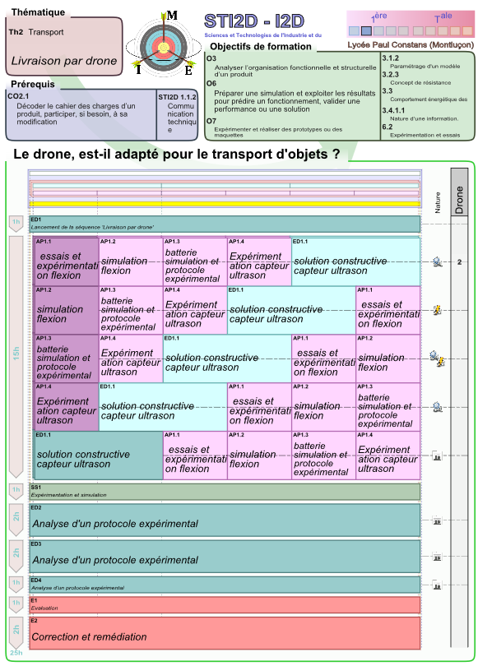
Résumé

Slide 20
Progiciel d’aide à l’ingénierie pédagogique, Concept clé de résistance
Comment organiser une progression pédagogique en IT, I2D et 2I2D en utilisant un progiciel dédié ?
Exemples sur des séquences intégrant la formation au concept clé de résistance et respectant la logique STEM
2I2D
Sommaire
Exemples en terminale
Paramétrage et fonctionnement du logiciel en 2I2D
Séquence 2I2D produits autonomes isolés avec imbrication entre l’enseignement commun et les enseignements spécifiques
….
Matière
Résistance
Équilibre
Mouvement

Slide 21
2i2d - Définition des objectifs de formation de la séquence
2I2D
Produit fonctionnant de manière quasi autonome installé dans des lieux difficilement accessibles
O5 – Imaginer une solution, répondre à un besoin
CO 5.8 AC 1 Proposer et choisir des solutions constructives
CO 5.8 ITEC 1 Définir à l’aide d’un modeleur numérique
CO 6.2 : Identifier et régler des variables et des paramètres
CO 6.3 : Évaluer un écart
O6 – Préparer une simulation et exploiter les résultats pour prédire un fonctionnement, valider une performance ou une solution
Définition des limites d’utilisation d’un produit
CO 6.5 AC 1 : Simulation d’un usage ou d’un comportement
CO 6.5 ITEC 1 : Simulation mécanique
CO 6.5 EE 1 : Simulation énergétique
CO 6.5 SIN1 : Simulation informationnelle
Conditions climatiques :
Force du vent, neige, …
Autonomie,
Communication
CO 7.3 AC 1
CO 7.3 ITEC 2
CO 7.3 EE 1
CO 7.3 SIN 1
O7 – Expérimenter et réaliser des prototypes ou des maquettes
Expérimenter

Slide 22
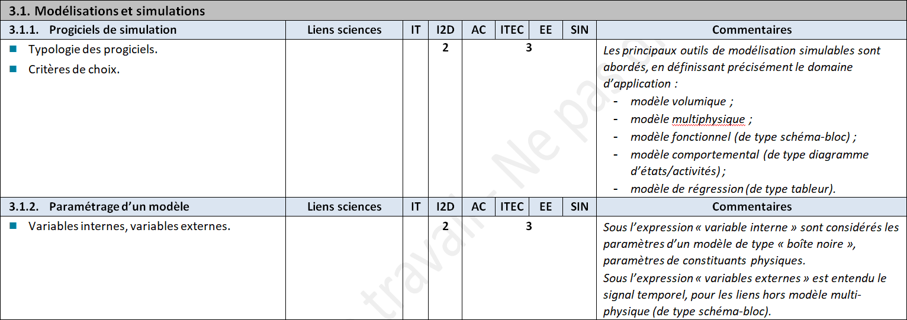
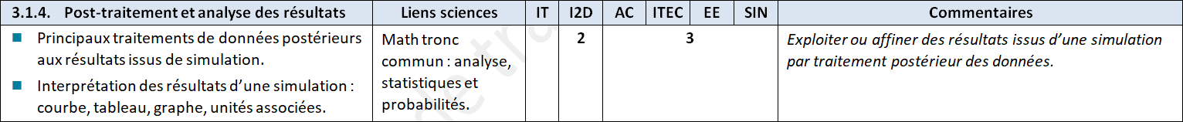
2i2d - Définition des objectifs de formation de la séquence
2I2D
Enseignements
Communs
Modélisations et simulations

Slide 23
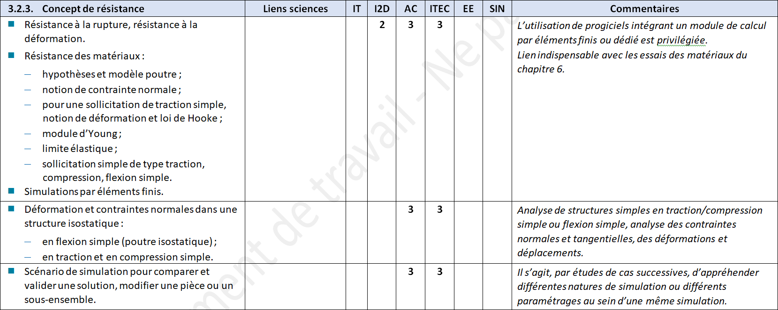
2i2d - Définition des objectifs de formation de la séquence
2I2D
ITEC
AC
Concept de résistance
ITEC
Solutions constructives Matière
AC

Slide 24
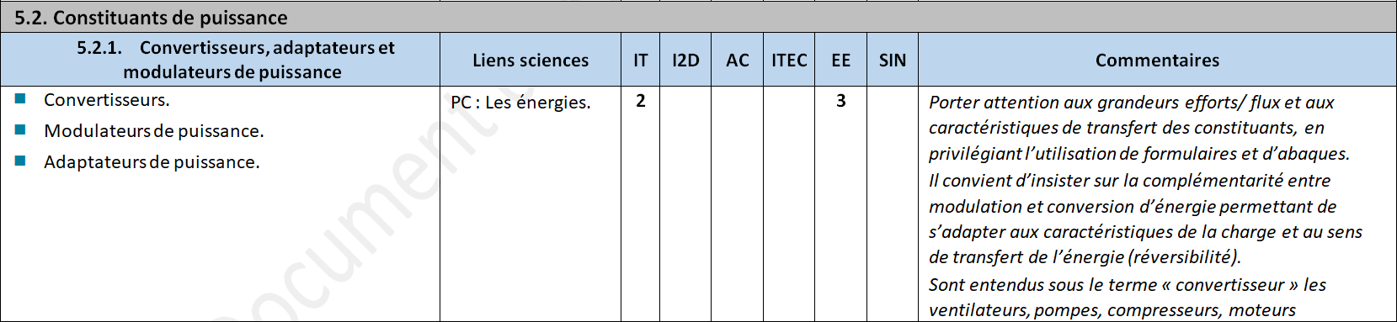
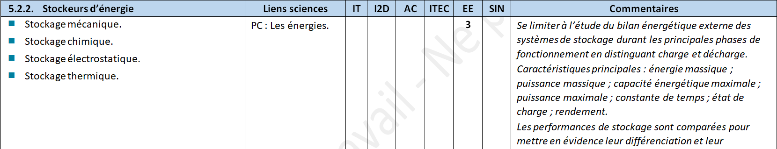
2i2d - Définition des objectifs de formation de la séquence
2I2D
Porter attention aux grandeurs efforts/ flux et aux caractéristiques de transfert des constituants, en privilégiant l’utilisation de formulaires et d’abaques.
Il convient d’insister sur la complémentarité entre modulation et conversion d’énergie permettant de s’adapter aux caractéristiques de la charge et au sens de transfert de l’énergie (réversibilité).
Sont entendus sous le terme « convertisseur » les ventilateurs, pompes, compresseurs, moteurs électriques, vérins, vannes, panneaux solaires, modules Peltier, éclairage, …
Sont entendus sous l’expression « modulateur de puissance » les interfaces de puissance, variateurs de vitesse, de luminosité, …
Sont entendus sous l’expression « adaptateur de puissance » les réducteurs, transformateurs électriques parfaits et échangeurs thermiques.
EE
EE
Se limiter à l’étude du bilan énergétique externe des systèmes de stockage durant les principales phases de fonctionnement en distinguant charge et décharge.
Caractéristiques principales : énergie massique ; puissance massique ; capacité énergétique maximale ; puissance maximale ; constante de temps ; état de charge ; rendement.
Les performances de stockage sont comparées pour mettre en évidence leur différenciation et leur complémentarité en matière de compromis énergie/puissance (diagramme de Ragone).
Exemples pouvant être traités : volant d’inertie, barrage hydraulique, piles et accumulateurs, combustibles, carburants, comburants, condensateur et super condensateur, module eutectique, mur trombe …
Solutions constructives Énergie

Slide 25
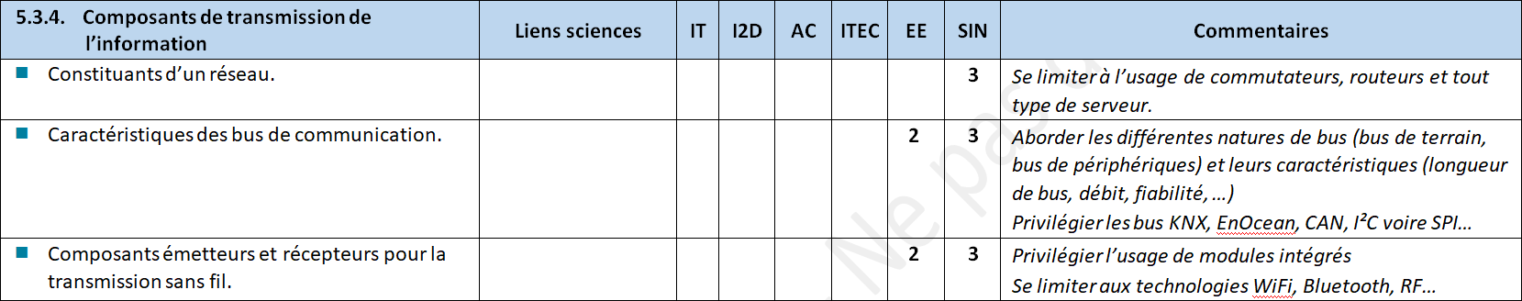
2i2d - Définition des objectifs de formation de la séquence
2I2D
SIN
Solutions constructives Information

Slide 26
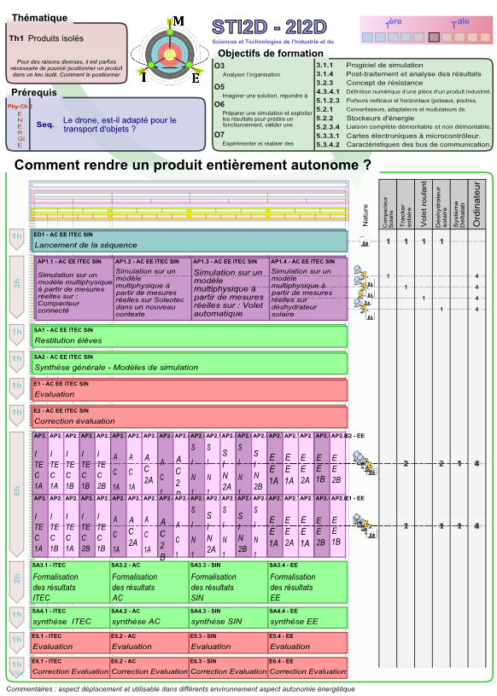
2i2d - Principes de fonctionnement du logiciel

Slide 27
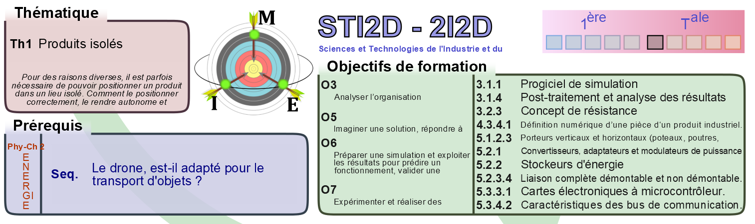
2i2d - Principes de fonctionnement du logiciel

Slide 28
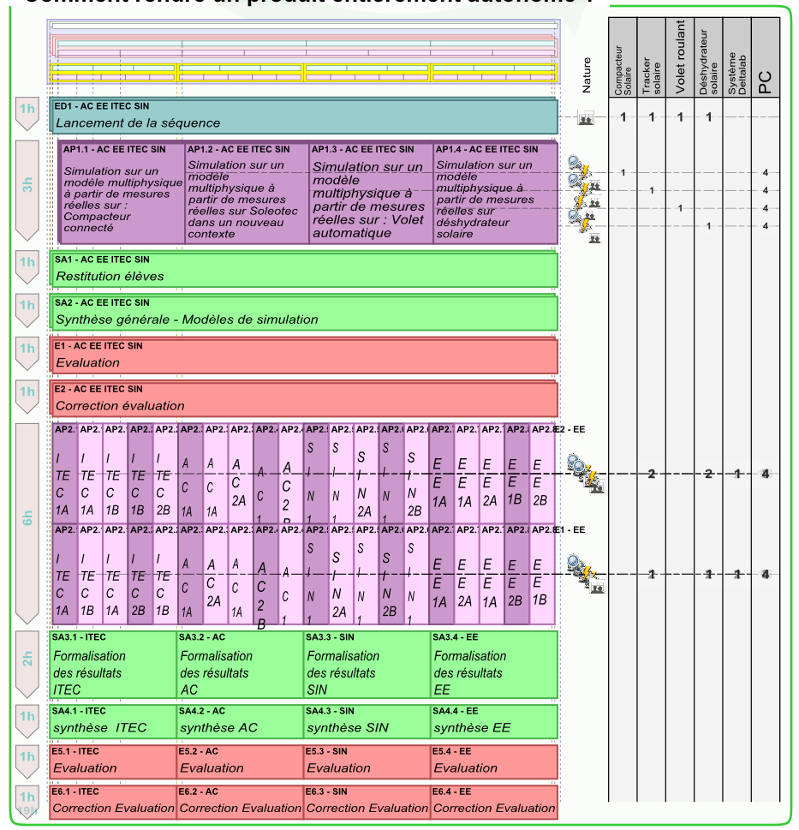
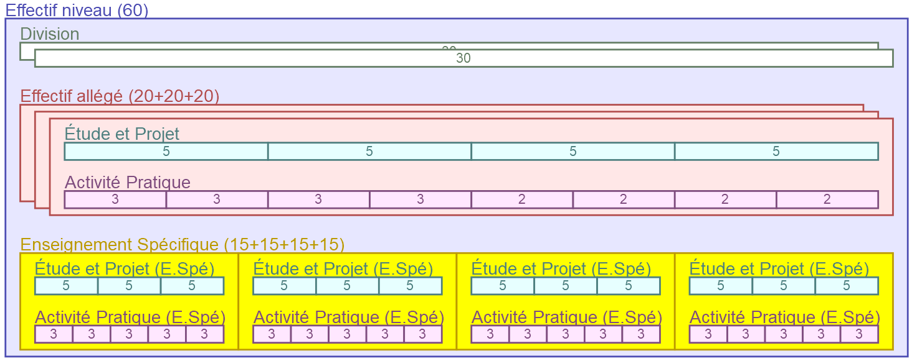
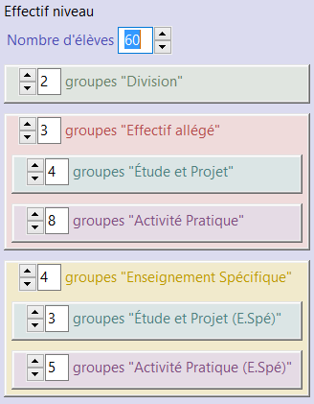
2i2d - Principes de fonctionnement du logiciel
Définition des groupes
Exemple 2i2d
STRUCTURE
60 élèves en première
2 divisions
3 groupes à effectifs allégés
4 enseignements spécifiques
INGÉNIERIE PÉDAGOGIQUE
5-6 élèves pour les études de dossiers et les projets
2-3 élèves pour les activités pratiques

Slide 29



2i2d - Mise en forme numérique à l’aide d’un logiciel
Étude de dossier
Enseignement commun
Nature des activités
Analyse
Expérimentale
Simulation
Activités pratiques en parallèle enseignement commun
Synthèse
Enseignement commun
Matériels
Produit d’étude
Support expérimental
Solution constructive
Activités pratiques enseignements spécifiques
Formalisation, synthèse, évaluation
Enseignements spécifiques

Slide 30
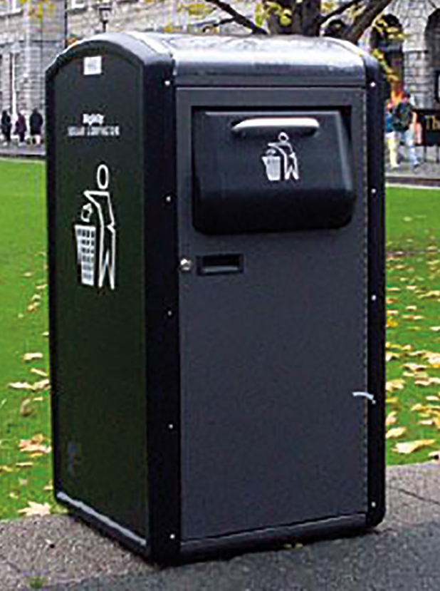
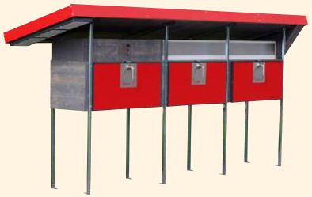
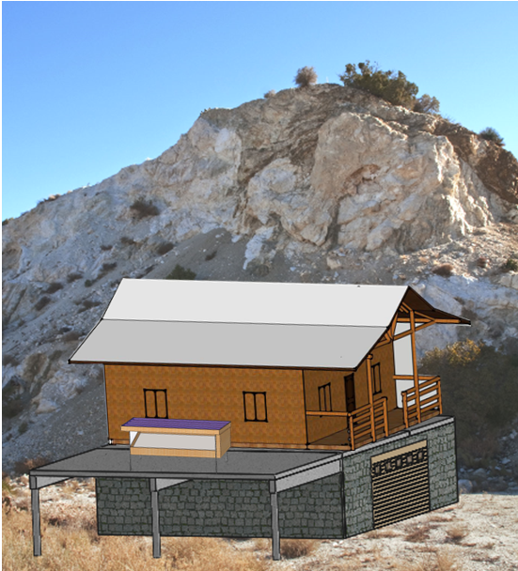
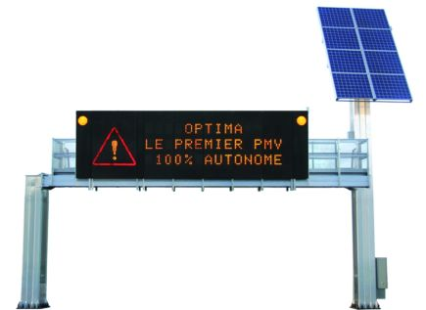

2i2d - Activités relevant de l’enseignement commun
2I2D
Déshydrateur
Compacteur solaire
communicant
Chalet
Exemples de produits
Panneau à message variable entièrement autonome
Volet roulant
autonome

Slide 31





2i2d - Activités relevant de l’enseignement commun
2I2D
Enseignements
Communs
CO 6.2
CO 6.3
Progiciels de simulation : Modèle multiphysique
Support expérimental
Produit réel
Variables internes, sources, sorties, à
intégrer au modèle suite aux mesures sur le réel, ou données sur les documentations techniques
Autonomie de la batterie
Notes:
http://www.ravoux-automatismes.info/ssi-sti2d/soleotec-presentation.html?a55d93ee0d26514d6736db457991291e=00fa6ab70dfe2baa9da4faf6db185adf
Variable internes : capacité de la batterie, nombre de cellules du panneau
sources : efforts sur le panneau, ensoleillement
Sortie : batterie : courant, tension, moteur :courant, tension, couple, vitesse

Slide 32




2i2d - Activités relevant de l’enseignement commun
2I2D
Enseignements
Communs
CO 6.2
CO 6.3
Progiciels de simulation : Modèle volumique
Support expérimental
Produit réel
Variables internes, sources, sorties, à
intégrer aux modèles suite aux mesures sur le réel ou données sur les documentations techniques
Effort du vent sur les différentes surfaces
Notes:
http://www.ravoux-automatismes.info/ssi-sti2d/soleotec-presentation.html?a55d93ee0d26514d6736db457991291e=00fa6ab70dfe2baa9da4faf6db185adf
Variable internes : capacité de la batterie, nombre de cellules du panneau
sources : efforts sur le panneau, ensoleillement
Sortie : batterie : courant, tension, moteur :courant, tension, couple, vitesse

Slide 33
2i2d - Mise en forme numérique à l’aide d’un logiciel

Slide 34










2i2d - L’imbrication des enseignements communs et spécifiques
Besoin initial et contraintes
Comportements observés et performances mesurées
Expérimentations
UC
Chapitre 6
Prototypage et expérimentations
Sciences
Technologie
Ingénierie
Maths
Mathématiques et Sciences Physiques
Comportement attendu
STEM
Chapitre 3
Approche comportementale des produits
Chapitre 5
Solutions constructives
Mathématiques et Sciences Physiques
Scénario de comportement
Solutions constructives

Slide 35


2i2d - Activités relevant de l’enseignement spécifique
SIN
CO 6.2, CO 6.3
CO 6.5 SIN1
CO 7.3 SIN1
Quels types d’informations peut-il transmettre ?
Température et hygrométrie
Analyse de la trame de communication I²C

Slide 36


2i2d - Activités relevant de l’enseignement spécifique
EE
CO 6.2, CO 6.3
CO 6.5 EE1
CO 7.3 EE1
Le moteur du produit actuel est-il adapté aux efforts que fait subir le vent au panneau solaire ?
Impact du vent sur les efforts lors du retour en position

Slide 37


2i2d - Activités relevant de l’enseignement spécifique
Activité similaire ITEC /AC : Concept de résistance
ITEC
CO 6.2, CO 6.3
CO 6.5 ITEC1
CO 7.3 ITEC2
Formes et dimensions de la pièce
Valider le modèle
Efforts appliqués : direction, norme, sens
Nature des appuis
Maillage

Slide 38

2i2d - Activités relevant de l’enseignement spécifique
2I2D
Activité similaire ITEC /AC : Concept de résistance
AC
CO 6.2, CO 6.3
CO 6.5 AC1
CO 7.3 AC1
Formes et dimensions de la pièce
Valider le modèle
Efforts appliqués : direction, norme, sens
Nature des appuis
Maillage

Slide 39







2i2d - Activités relevant de l’enseignement spécifique
2I2D
Solutions constructives ITEC
ITEC
CO 5.8 ITEC 1
CO 6.2, CO 6.3
CO 6.5 ITEC1
CO 7.3 ITEC2
Réglable ou non
Deux produits, deux solutions
pour une même liaison
Mise en position et maintien en position
Impact de la solution constructive sur la transmission des efforts
Notes:
Impact de la liaison complète démontable réglable ou non

Slide 40


2i2d - Activités relevant de l’enseignement spécifique
2I2D
Solutions constructives AC
Construction métallique
Analyse des différentes solutions de porteurs horizontaux.
AC
CO 5.8 AC 1
CO 6.2, CO 6.3
CO 6.5 AC 1
CO 7.3 AC 1
Un besoin, trois solutions constructives
Construction
bois
Construction
béton
Notes:
Impact de la liaison complète démontable réglable ou non

Slide 41



2i2d - Activités relevant de l’enseignement spécifique
2I2D
Solutions constructives AC
Propriétés
environnementales
AC
CO 5.8 AC 1
CO 6.2, CO 6.3
CO 6.5 AC 1
CO 7.3 AC 1
Propriétés
Mécaniques et géométriques
Influence du matériau sur les dimensions de la poutre

Slide 42

Résumé

Slide 43

Bilan sur le cycle terminal
Liste des thématiques
Liste des compétences ciblées dans le cycle par l’intermédiaire des séquences ou des projets
Liste des séquences ou projet

Slide 44

Compétences STI2D
Compétences I2D
Compétences IT
Compétences 2I2D (TC – ES)
Séquences :
Définir les séquences pédagogiques :
CADRE :
Effectifs classe-groupes ;
Contexte de la séquence : Thématique, enjeu sociétal, titre de séquence ;
Intentions pédagogiques : Objectifs de formation (compétences, connaissances associées) ;
STRUCTURE :
Scénario pédagogique ;
Type d’activités (pratiques, synthèses, etc.) ;
Matériels.
Projets :
Définir le projet de fin de première et le projet de terminale :
Contexte ;
Problématique ;
Tâches des élèves ;
Liens avec les indicateurs de performance.
Progression :
Définir une progression pédagogique sur le cycle terminal :
- Vérifier la mobilisation des compétences du cycle terminal ;
- Rassembler les données (périodes, compétences) des fiches séquences et projet déjà créées ;
- Construire des fiches séquences et projets.
Éléments de contrôle :
Nombre d’activités par rapport au nombre d’élèves en classe entière ou en groupe ;
Mobilisation des compétences au sein des activités cohérentes avec l’intention pédagogique ;
Matériels disponibles.
Éléments de contrôle :
Mobilisation des indicateurs de performance au regard des exigences de l’épreuve ;
Définition et répartition des tâches cohérente pour un travail collectif et une évaluation individuelle ;
Fiche de validation complète.
Éléments de contrôle :
Succession des séquences et des projets ;
Mobilisation des compétences sur le cycle terminal.

